Slide 1
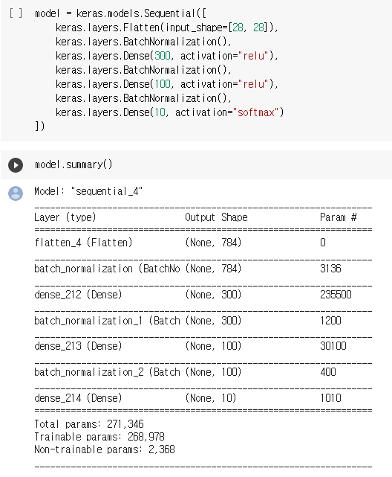
Chapter 11. 심층 신경망 훈련하기 1.3 Batch Normalization
* Gradient 소실, 폭주 문제 해결 한 방안
1. 글로럿 초기화, He 초기화
2. 활성화 함수
3. 배치 정규화
4. 그레디언트 클리핑
각 층에서 활성화 함수를 통과하기 전, 후 모델에 연산을 하나 추가
: 1. 입력을 원점에 맞추고 정규화 2. 두개의 새로운 파라미터로 결과값 스케일을 조정 3. 이동
평균 0 으로 조정, 분산 스케일 조정
케라스 BatchNormalizaion 으로 자동수행
γ(출력 스케일 벡터) β(출력 이동벡터)는 역전파를 통해 학습
μ(최종 입력 평균 벡터) δ(최종 입력 표준편차 벡터)는 지수 이동 평균을 사용하여 추정
* 지수이동평균 : 최근 데이터에 더 높은 가중치를 더 두는 방법
배치 정규화 : 규제와 같은 역할, 다른 규제 기법 필요성 줄여줌, 복잡도는 키움
그러나 배치 정규화 사용, 수렴이 훨씬 빨라져 더 적은 에포크로 동일한 성능에 도달
* 활성화 함수 이전에 배치 정규화 추가 (조언)
- 28*28 *4(입력마다 4개 파라미터) 추가
- 3,136 + 1,200 + 400 = 4,736
- 역전파로 학습되지 않은 NON-trainable 파라미터 = 2,368 (μ, δ 는 이동 평균)
화학데이터기반연구센터 이주현
Notes:
감마, 베타는 역전파로 훈련
뮤, 시그마는 훈련 x

Slide 2

Chapter 11. 심층 신경망 훈련하기 1.4 Gradient clipping
* Gradient 소실, 폭주 문제 해결 한 방안
1. 글로럿 초기화, He 초기화
2. 활성화 함수
3. 배치 정규화
4. 그레디언트 클리핑
역전파될때 일정 임계값을 넘어서지 못하게 그레디언트를 잘라내는 것
- 순환 신경망에서 배치 정규화를 사용하는 못하는 경우, 유용
- optimizer : gradient 벡터의 모든 원소를 -1.0 ~ 1.0 사이로 클리핑한다.
clipvalue : gradient 벡터 방향을 바꾼다.
clipnrom : gradient 벡터 방향 바꾸지 못한다.
화학데이터기반연구센터 이주현

Slide 3

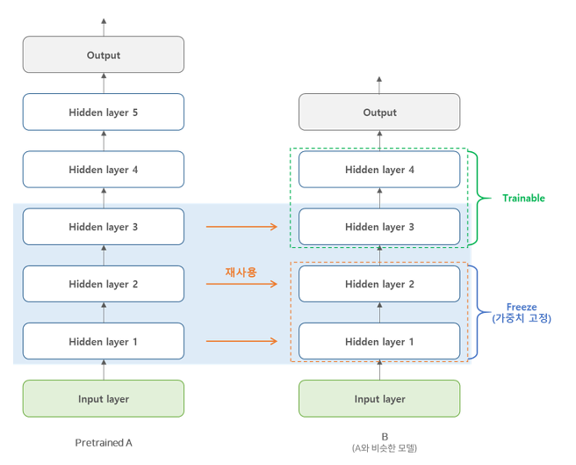
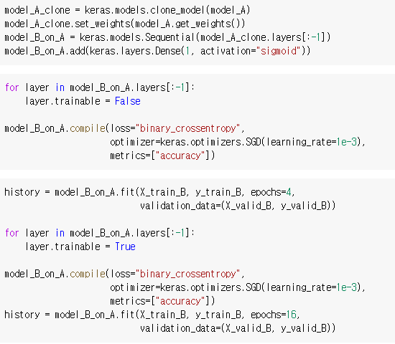
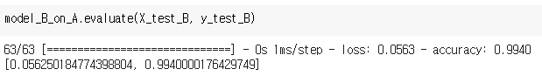
Chapter 11.2 사전 훈련된 층 재사용하기 Transfer learning
전이학습 (=Transfer learning)
- 해결하려는 것과 비슷한 비슷한 유형의 문제를 처리한 신경망의 하위층을 재사용
- 훈련 속도 up, 훈련 데이터 크게 줄임
* 재사용할 층 개수를 잘 선정 해야함
1. 재사용 층 모두 동결 (가중치가 바뀌지 않도록)
2. 모델을 훈련하고 성능 평가 (역전파를 통해 가중치 조정)
3. 재사용 층의 동결을 해제 할 때, 학습률을 줄인다.
Notes:
-1 (출력층 제외, 모든층을 재사용)
Model a clone : 층을 재사용하기 전, 모델 a 복제 (훈련시, 영향 받지 않도록)
Layer.trainable : FALSE 처음 몇번의 에포트 동안 재사용층 동결 TRUE 재사용되는 층 동결을 해제
8개 클래스 패션 MNIST 활용
셔츠와 샌들을 분류하는 이진분류기
결과적으로 99.4% 성능을 보임 (MODEL)
이 결론은 믿어서는 안된다, 속임수가 있다. 14장에서 언급할 예정

Slide 4
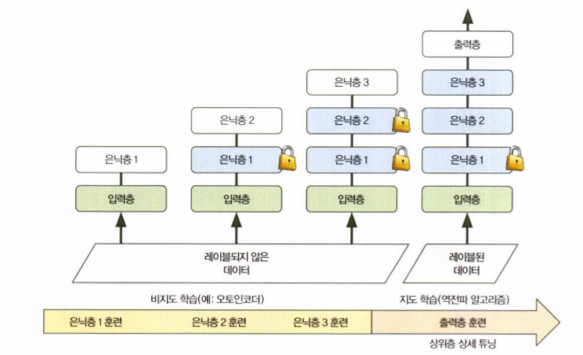
Chapter 11.2 사전 훈련된 층 재사용하기 Transfer learning
비지도사전훈련
- 레이블된 훈련데이터가 많지 않은 복잡한 문제, 비슷한 작업 훈련모델이 없을때 -> 비지도 사전훈련
- 레이블 되지 않은 훈련데이터 → 오토인코더 (하위층 재사용) → 새로운 작업에 맞는 출력 층 추가 → 지도학습 (세밀하게 튜닝)
* 오토인코더 : 비지도 방식으로 훈련된 인공신경망
- 데이터에 인코딩 된 표현을 학습한 다음, 학습된 인코딩 표현에서 입력데이터를 생성 하는것 (내부표현으로 변환)
* 첫번째 신경망의 하위 층은
두번째 신경망에 재사용될 수 있는 특성 추출기를 학습
Notes:
15단원에서 비지도 사전훈련 더 자세히 볼것

Slide 5
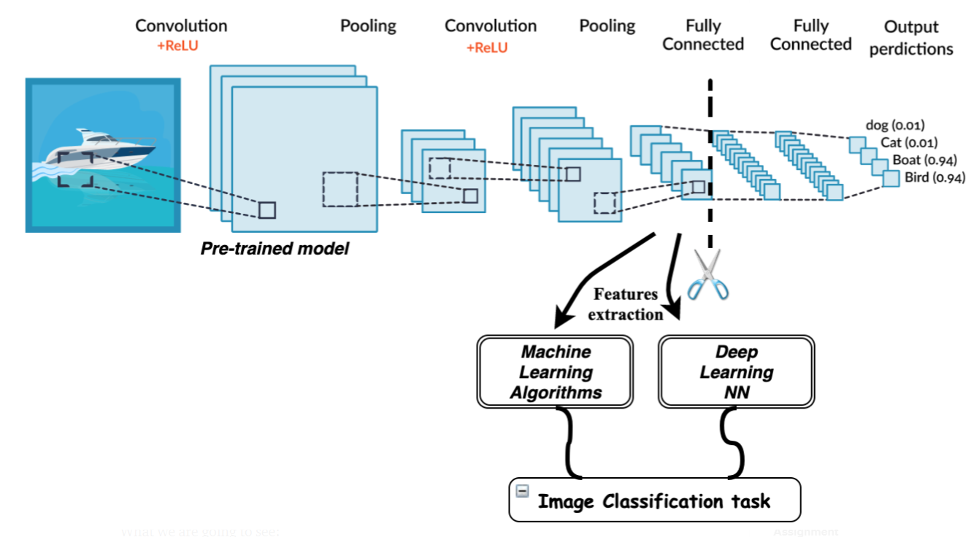
https://jeinalog.tistory.com/13
Transfer learning
높은 정확도를 비교적 짧은 시간 내에 달성할 수 있어, 컴퓨터 분야에서 유명한 방법론 중 하나
이미 학습되어 있는 패턴들을 활용 적용 시킬 수 있음
Pre-trained model 사전 학습 된 모델을 이용
Convolutional base
- 이미지로부터 특징을 효과적으로 추출하는 것 (feature extraction)
Classifier
- 완전 연결 계층 (fully connected layer)로 이루어져 있음
- 추출된 특징을 잘 학습해서 이미지를 알맞은 카테고리로 분류하는 것 (image classification)
Classifier
- Fully-connected layers, 완전 연결 계층, 마지막에 소프트맥스 활성화함수
- Global average pooling, 평균 풀링, 그 결과값을 바로 소프트맥스 계층과 연결
- Linear support vector machines으로 분류
Notes:
딥러닝이 뛰어난 성과를 보여주는 분야 중 하나 : 이미지 분류
특정 이미지들을 주어진 카테고리로 정확하게 분류
이미지 분류 -> transfer learning 전이학습으로 접근
Convolution 합성곱층에서 feature 추출
Pooling층은 특성 맵의 크기를 줄여준다.
일반적인 특징 추출 -> 구체적인 특징을 추출 (고도화된 학습)

Slide 6
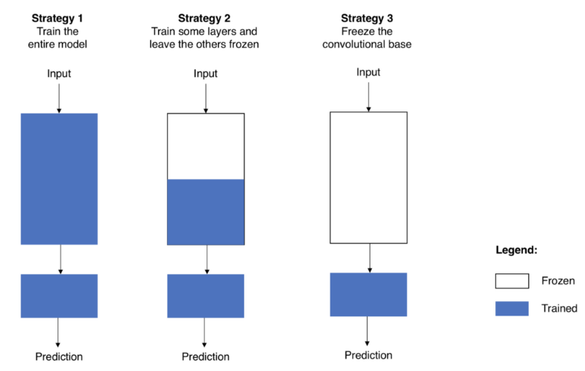
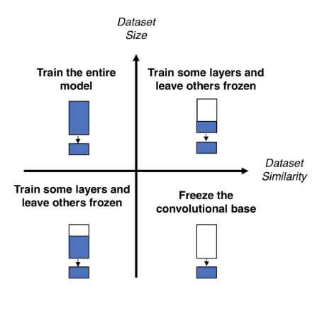
Pre trained model Fine-tuning
Notes:
사전에 학습된 모델을 내 프로젝트 맞게 재정의 fine tune 3가지 방법
전체 모델 새로 학습
Convolutional base 일부분 고정, 나머지 계층과 classifier 새로 학습
Convolutional base 고정, classifier 만 새로 학습

Slide 7
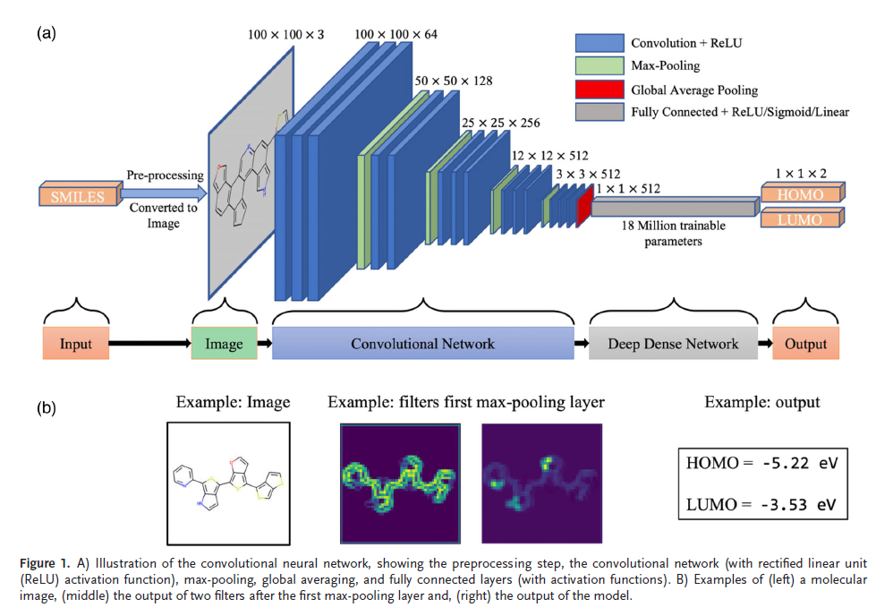
Deep Transfer Learning: A Fast and Accurate Tool to Predict
the Energy Levels of Donor Molecules for Organic Photovoltaics
1D 될 때까지
512개 Feature->1800만개 훈련 매개변수->2개 output
여러 무작위 필터에 밀어 넣고, 색상/모양 변화 특징 갖도록 이미지 변환
C-검정
O-빨강
S-노랑
N-파랑
Shape - e.g., conjugated backbones
Color - e.g., heteroatoms
Adv. Theory Simul.2022,5, 2100511
Notes:
SMILES
RGB Image 변환 (이미지로 변환한 이유 : 정보양 늘리지 않고 데이터 양 크게 증가시킬 수 있어서)
CNN : 이미지에서 특징 추출함-> 에너지레벨로 변환
Predict homo/lumo levels
SMILES에 에너지 준위 예측에 필요한 정보가 포함되어 있다.
SMILES 문자를 숫자 벡터로 변환하는 것이 필요함
SMILES TO IMAGE 장점
CNN 이용해서 분자 정보 추출이 가능 2. 비결합 상호작용 및 구조적 효과를 나타낼 수 있음
-> 원래 CNN 이미지 표현이 OPV 도너의 이론적 광효율 예측에 사용되었고
1000비트 이상 확장된 분자표현은 다른 모델에서 높은 예측 정확도를 보인다.
Small data 극복 : cnn + transfer learning

